Slide 1
1915-1918 La GRANDE GUERRA
Michele Daniele
mida04@gmail.com

Slide 2
1915
Aziende fondate: Jacuzzi – nata in California da 7 (di 13) fratelli italiani originari del Friuli come produttrice di eliche per velivoli; nel 1956 viene brevettata la prima pompa di irrigazione per vasca da bagno, 1° passo verso il prodotto simbolo dell’azienda: la vasca idromassaggio Roman Bath (ispirata alle terme romane) del 1968; nel 1970 si trasferisce in Italia a Valvasone (PN) per accentuare lo stile italiano. Ora è di proprietà di un fondo di investimento americano (Investindutrial).
inizia il declino del cafè chantant (e della Belle Epoque di cui era uno dei simboli)
Libri: La metamorfosi - Franz Kafka
L’amore stregone di Manuel De Falla: Danza rituale del fuoco

Slide 3
1915 (2)
Tre grandi film:
5 gennaio: Der Golem - Henrik Galeen & Paul Wegener
8 febbraio: Nascita di una nazione - David W. Griffith
Favorisce la nascita del secondo Ku Klux Klan (così come lo conosciamo ora: il primo era nato da ex militari della Confederazione per aiutare orfani e vedve di guerra e per opporsi del voto ai neri), sfruttando la convinzione diffusa tra molti bianchi poveri che la loro miseria era dovuta ai neri ed ai banchieri ebrei. Le prime due sillabe derivano dal greco kuklos che significa “cerchia”
11 aprile: Charlot Vagabondo
23 maggio - Il Genoa conquista il suo 7° scudetto, o meglio, gli viene assegnato dopo la guerra perchè il campionato fu interrotto il giorno prima dell’entrata in guerra dell’Italia, con l’idea di riprenderlo a guerra conclusa (si pensava che la guerra sarebbe durata poche settimane); nel girone finale il Genoa aveva 7 punti e Torino e Inter ne avevano 5 e avrebbero potuto giocarsela ancora.

Slide 4
Fronte ottomano
l'entrata in guerra dell'Impero ottomano (1-11-14) aprì nuovi scenari di conflitto in teatri molto distanti l'uno dall'altro: nel Caucaso la Russia si ritrovò a sostenere un difficile secondo fronte in un territorio impervio, mentre minacciò due cardini dell’impero britannico: la raffineria di Abadan in Persia ed il Canale di Suez
17 gennaio - fine battaglia di Sarikamis con cui i russi sconfiggono gli ottomani che subiscono una disfatta con la ritirata attraverso le montagne innevate, perdendo 90.000 uomini su 130.000; la colpa di tale disfatta fu data alla minoranza armena che iniziò ad essere sottoposta a massacri e deportazioni (“genocidio” armeno)
28 gennaio – offensiva ottomana su Suez, respinta dai britannici che il 5 agosto avanzarono inglobando l’intera Palestina
19 aprile–7 maggio - i massacri turchi provocano una rivolta da parte degli armeni che si impossessano della città di Van, sono assediati dagli ottomani e soccorsi dai russi
26 luglio – con la battaglia di Malazgirt gli ottomani riconquistano il territorio perduto e riportano la linea difensiva nel Caucaso alla situazione di partenza entro fine anno
febbraio - Forzamento dei Dardanelli: la flotta britannica attacca i forti turchi nello stretto per arrivare a Istanbul; la manovra non riuscì quindi sbarcarono a Gallipoli (25 aprile 1915) per tentare un attacco via terra ma la cosa si tramutò nella solita guerra di posizione. Tra gli ottomani si distinse il generale Mustafà Kemal (il futuro presidente Ataturk) mentre insieme ai britannici combatterono australiani e neozelandesi.

Slide 5
Lo stallo, e la ricerca di una via d’uscita
la guerra era diventata di posizione su quasi tutti i fronti; qualsiasi tentativo offensivo veniva annullato dalle postazioni difensive; se si avanzava, era di poco, ed ottenuto in cambio di pesantissime perdite
furono tentate diverse strategie per sbloccare la situazione: - 12 febbraio: attacco areo tramite dirigibili Zeppelin contro l’inghilterra - 17 febbraio: britannici arruolano minatori per eliminare da sottoterra le postazioni tedesche
- marzo: inizia una pratica che caratterizzò la guerra di trincea per tutto il conflitto: la guerra di mine (che raggiungerà il culmine sul confine italo-austriaco)
22 aprile – seconda battaglia di Ypres: i tedeschi usano per la prima volta su vasta scala gas venefici nel tentativo di rompere il fronte anglo-francese (il gas era già stato usato il 31 gennaio sul fronte orientale)
- nel corso del conflitto la guerra dei gas costò 78mila morti e 900mila feriti gravi per le forze dell’Intesa, 12mila morti e 288mila feriti gravi per le forze dell’Alleanza, pur avendo usato simili quantità di gas (al solito, i tedeschi sono più efficienti nello sterminio); dal nome della località deriva il nome del gas usato: iprite
Tu ca nun chiagne uno due tre

Slide 6
L’Italia verso la guerra
Nonostante facesse parte della Triplice Alleanza con Germania e Austria-Ungheria, l’Italia si dichiara neutrale perchè l’alleanza era difensiva mentre era stata L’Austria a dichiarare guerra alla Serbia.
Socialisti
Cattolici
Neutralisti
Liberali
Nascono
due
movimenti
Irredentisti
Industriali
Esercito e Corte
Interventisti
Alcuni socialisti e democratici
Nazionalisti

Slide 7
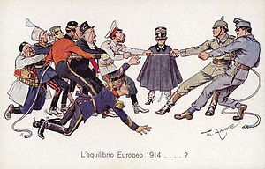
Il Patto di Londra
febbraio/marzo - Manifestazioni e scontri di interventisti in varie città d'Italia, soprattutto al Nord, sostenute da Mussolini e D’Annunzio
Quattro alternative:
1. ingresso in guerra con gli Imperi Centrali
2. mantenimento neutralità
3. neutralità negoziata con Vienna
4. ingresso in guerra con l’Intesa
necessità di negoziare con tutti
marzo - L'Austria promette all'Italia la cessione del solo Trentino, con riluttanza
26 aprile - L'Italia firma segretamente il Patto di Londra con la Triplice Intesa con cui si impegnava a scendere in guerra entro un mese in cambio di cospicui compensi territoriali. Disconosciuto dagli Stati Uniti quando poi intervennero → vittoria mutilata. 3 maggio – L’italia disdice il trattato di Triplice Alleanza.

Slide 8
L’entrata in guerra
Radioso Maggio – il 9 maggio Giolitti va a Roma per riprendersi la maggioranza (neutralista) scompaginando i piani del governo e della corte che si erano già segretamente accordati per l’’entrata in guerra.
Partì una imponente campagna editoriale e propagandistica che, insieme a manifestazioni e scioperi organizzati ad hoc, spinse l’Italia in guerra.
12 maggio: il capo del governo Salandra si dimette avendo verificato che la maggioranza parlamentare era neutralista. Giolitti rifiutò però di guidare il governo e non si riuscì a trovare nessun neutralista disposto a farlo.
18 maggio: Il re ridiede l’incarico a Salandra
20 maggio: Salandra chiede al Parlamento i pieni poteri. I 300 parlamentari giolittiani tacquero e votarono a favore, dandogli una maggioranza di 407 voti contro 74.
Fu l'abdicazione alla volontà della piazza, che a sua volta aveva subito la volontà di una minoranza. Il governo ratificò la decisione dell'intervento, il 23 dichiara guerra all’Austria (ma non alla Germania) e il 24 maggio l'Italia entrò ufficialmente in guerra.
Fu il primo atto sovversivo della monarchia contro il parlamento, vero e proprio colpo di stato, prologo a quanto sarebbe successo nel 1922 dopo la “marcia su Roma”.
'O surdato nnamurato

Slide 9
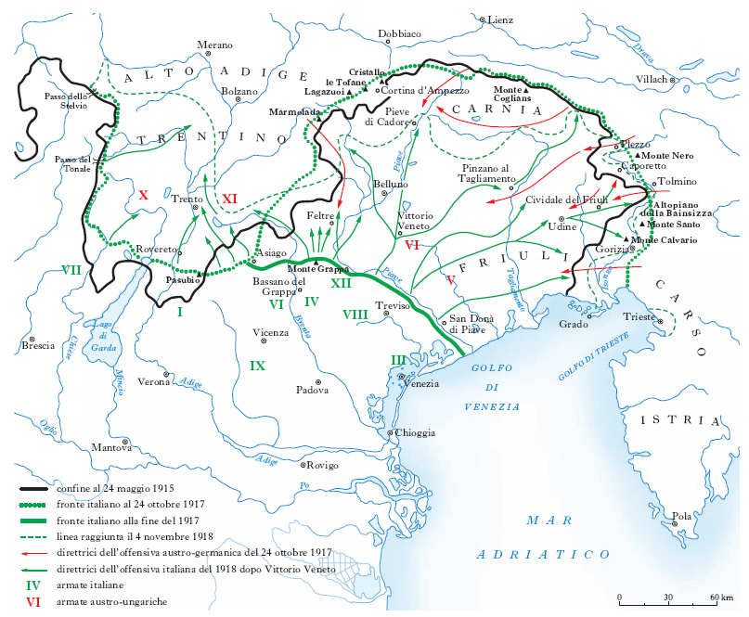
Il fronte italiano →

Slide 10
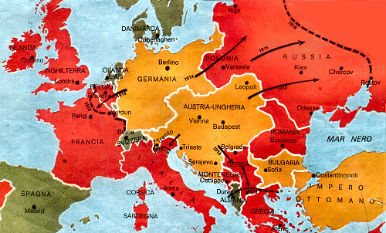
Il piano strategico di Cadorna
« Per attacco brillante si calcola quanti uomini la mitragliatrice può abbattere e si lancia all’attacco un numero di uomini superiore: qualcuno giungerà alla mitragliatrice »
(Luigi Cadorna, Lettere)
Il piano strategico: atteggiamento difensivo sul fronte alpino (dove l'impervio Trentino costituiva un saliente incuneato nell'Italia settentrionale,) e un'offensiva sul fronte dell’Isonzo, dove gli italiani potevano contare a loro volta su un saliente che si proiettava verso il cuore dell'Austria-Ungheria.

Slide 11
L’Inizio delle ostilità
L’Austria impostò il fronte italiano come eminentemente difensivo e già da fine Ottocento aveva predisposto postazioni fortificate, non coincidenti con i confini tra i due stati, considerati non difendibili con le scarse forze disponibili.
Sul fronte alpino l’Austria destinò truppe di 15-19 anni e di 45-70 anni, mentre le truppe regolari furono disposte lungo l’Isonzo considerato più critico.
Per contenere l'avanzata italiana fu necessario accorciare il fronte, eliminandone per quanto possibile la sinuosità, attestandosi in difesa di zone più favorevoli e attorno alle fortificazioni già esistenti nei passaggi obbligati. Questo significava lasciare agli avversari ampie porzioni di territorio e gli italiani conquistarono così, senza combattimenti: la conca di Cortina d’Ampezzo ed il territorio sino all’Isonzo.
​​​24 maggio - l'Italia entra in guerra contro l'Aust​ria-Ungheria. I soldati italiani superano dovunque i vecchi confini e attaccano le posizioni nemiche.
il 29 maggio la 4° Armata conquista Cortina (4 giorni dopo che gli austriaci l’avevano abbandonata); il 31 luglio 2 aerei tedeschi (mascherati da colori austriaci perchè l’Italia non aveva dichiarato guerra alla Germania) bombardarono Cortina.
Sul fronte isontino il 16 giugno si riesce a scalare il Monte Nero conquistandone la vetta con un attacco all’alba; fu la prima importante azione militare italiana; prese parte all’azione il caporale Benito Mussolini.

Slide 12
Le 12 battaglie dell'Isonzo
Prima battaglia dell'Isonzo (23 giugno - 7 luglio 1915) - Perdite italiane: 15.000 (tra morti, feriti e dispersi)
Seconda battaglia dell'Isonzo (18 luglio - 3 agosto 1915) - Perdite italiane: 41.800
Terza battaglia dell'Isonzo (18 ottobre - 4 novembre 1915) - Perdite italiane: 67.000
Quarta battaglia dell'Isonzo (10 novembre - 2 dicembre 1915) - Perdite italiane: 49.000
Quinta battaglia dell'Isonzo (9-15 marzo 1916) - Perdite italiane: 15.000
Sesta battaglia dell'Isonzo (6-17 agosto 1916) (conquista di Gorizia) - Perdite italiane: 51.000
Settima battaglia dell'Isonzo (14-17 settembre 1916) - Perdite italiane: 17.000
Ottava battaglia dell'Isonzo (10-12 ottobre 1916) - Perdite italiane: 25.000
Nona battaglia dell'Isonzo (31 ottobre - 4 novembre 1916) - Perdite italiane: 39.000
Decima battaglia dell'Isonzo (12 maggio - 8 giugno 1917) Perdite italiane: 150.000
Undicesima battaglia dell'Isonzo (18 agosto - 12 settembre 1917) - Perdite italiane: 166.000
Dodicesima battaglia dell'Isonzo - Battaglia di Caporetto (24 ottobre - 12 novembre 1917) (disfatta italiana e ritirata sul Piave) - Perdite italiane: 40.000 morti o feriti, 265.000 prigionieri
Le perdite italiane totali nelle 12 battaglie dell'Isonzo ammontano a circa 300.000 morti, oltre 900.000 tra feriti e dispersi, con un impatto devastante sulla popolazione e sull'esercito italiano.
La tradotta che parte da Novara (e da Torino)

Slide 13
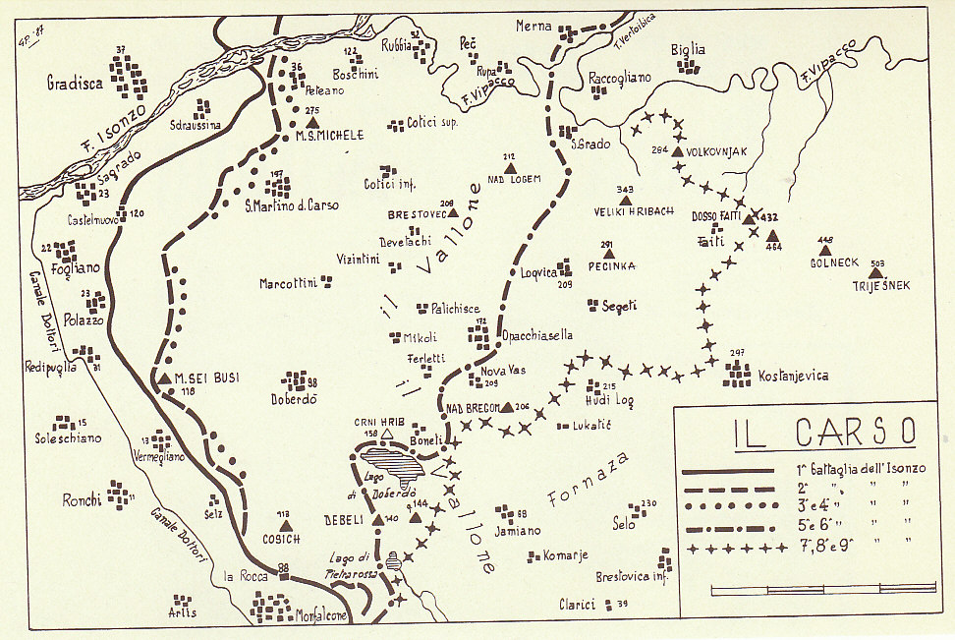
Le battaglie dell’Isonzo

Slide 14
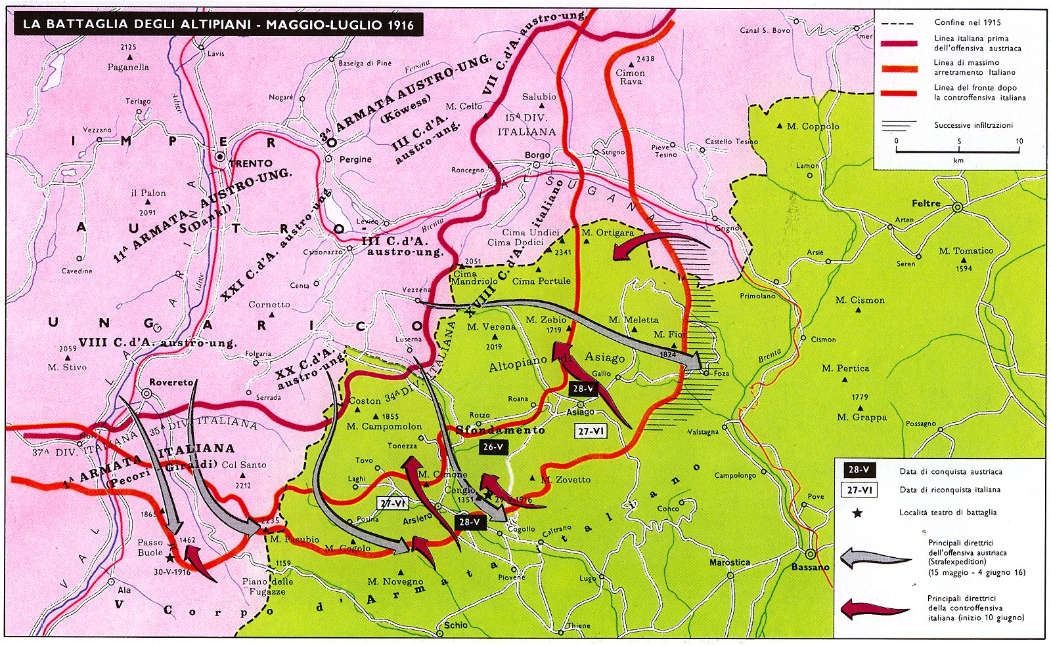
La Guerra Bianca (Il fronte alpino) →
Il fronte alpino fu quello più statico in assoluto, adottando entrambi gli schieramenti una strategia preminente difensiva. Due gli eventi importanti, uno nel 1916 (Strafexpedition) e 1917 (Caporetto).

Slide 15
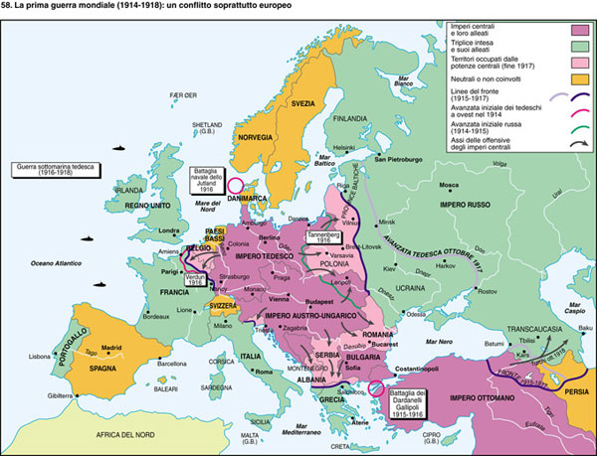

Slide 16
Per il resto...
7-22 febbraio: vittoria tedesca contro i russi nella seconda battaglia dei laghi Masuri
3 marzo: Nasce Pietro Ingrao, primo esponente comunista a divenire Presidente della Camera
7 aprile: Nasce a Philadelphia Billie Holiday, nata da un sedicenne suonatore di banjo e una tredicenne ballerina di fila. Infanzia e adolescenza molto travagliata
15 aprile – Prima rappresentazione a Madrid del balletto L'amore stregone di Manuel De Falla
21 aprile: Nasce in Messico da padre irlandese e madre messicana Anthony Quinn
2 maggio: accorsi in aiuto degli austro-ungarici che erano in difficoltà in Galizia, attaccano il fronte russo presso le cittadine di Gorlice e Tarnow provocandone il tracollo
6 maggio: Nasce nel Wisconsin uno dei più grandi registi di tutti i tempi: Orson Welles
16 maggio: Nasce a Roma il regista Mario Monicelli
31 maggio - Londra è bombardata per la prima volta da un dirigibile tedesco.
3 giugno - San Marino dichiara guerra all'Austria-Ungheria.
5 agosto - l’esercito austro-tedesco entra in Varsavia: l’intera Polonia è sotto il controllo tedesco
29 agosto: Nasce a Stoccolma Ingrid Bergman
6 settembre – entra in guerra la Bulgaria a fianco degli Imperi Centrali
2 ottobre – 25 novembre: anche la Serbia viene conquistata da tedeschi e austro-ungarici
17 ottobre: Nasce a New York il drammaturgo Arthur Miller
12 novembre: Nasce in Francia Roland Barthes → Frammenti di un discorso amoroso
25 novembre: Nasce a Valpairaso Augusto Pinochet
12 dicembre: Nasce nel New Jersey Frank Sinatra
19 dicembre: Nasce a Parigi Edith Piaf

Slide 17
1916
5 febbraio: viene inaugurato a Zurigo il Cabaret Voltaire, locale d'intrattenimento con intenzioni artistiche e politiche sperimentali, fondato dal regista teatrale Hugo Ball. La Svizzera è un paese neutrale e molti artisti provenienti da tutta Europa vi si rifugiano. E' considerata la data di nascita ufficiale del Dadaismo, sviluppatosi tra il 1916 e il 1922.
14 febbraio - Milano subisce il primo bombardamento aereo della sua storia da parte di due bombardieri austro-ungarici. Colpita la zona di Porta Romana.
21 febbraio – Inizia la battaglia di Verdun, una delle più violente e sanguinose di tutto il fronte occidentale, durata sino al 19 dicembre, tra Germania e Francia (150mila effettivi contro 30mila al 21 febbraio, 143mila contro 163mila morti a fine battaglia)
5 aprile: Nasce a San Diego Gregory Peck
28 aprile: Nasce Ferruccio Lamborghini
15 maggio/27 luglio – Offensiva di Primavera (Strafexpedition, spedizione punitiva) in Trentino, l'unica offensiva da parte degli austriaci prima di Caporetto: 10mila morti austriaci contro 15mila italiani
16 maggio – Vengono siglati segretamente gli accordi Sykes-Picot con i quali Gran Bretagna e Francia si spartivano i resti dell'impero ottomano (Siria e Mosul alla Francia, il resto dell'Iraq alla Gran Bretagna)
25 maggio – Viene introdotta per la prima volta l'ora legale in Italia
8 giugno – Nasce a Salò il regista Luigi Comencini

Slide 18
1916
1 luglio – Nasce a Tokyo l'attrice Olivia De Havilland (la Melania di Via col vento)
12 luglio - Vengono impiccati Cesare Battisti e Fabio Filzi, catturati pochi giorni prima durante un'azione sul monte Corno
9 agosto – le truppe italiane conquistano Gorizia, che rappresenta la prima vera vittoria italiana nella guerra, al costo di un notevole tributo di sangue (51milla contro 37mila tra morti, feriti e dispersi); il primo giorno della battaglia cade Enrico Toti
27 agosto – l'Italia dichiara guerra alla Germania
23 settembre: Nasce a Maglie (LE) Aldo Moro
7 ottobre: Hitler viene ferito alla coscia sinistra da una scheggia di granata durante la battaglia della Somme, guadagnando la decorazione con la Croce di ferro, raramente attribuita a militari di truppa
26 ottobre: Nasce il futuro presidente francese (dal 1981 al 1995) François Miterrand
7 novembre – Il presidente USA uscente, Thomas Woodrow Wilson, vince le elezioni di un soffio
21 novembre – Muore l'imperatore dell'Austria-Ungheria Francesco Giuseppe I (Cecco Beppe)
9 dicembre – Nasce ad Amsterdam (N.Y.) Kirk Douglas
23 dicembre – Nasce a Milano il regista Dino Risi

Slide 19
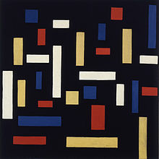
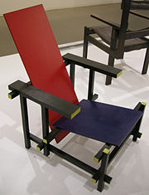
1917
Neoplasticismo (o De Stijl dal nome della rivista) – fondato nei Paesi Bassi Theo Von Doesburg e Piet Mondrian
movimento artistico caratterizzato da una forma d’arte astratta, essenziale e geometrica
influenzò tantissimoo il design del ‘900, come la celebre Red Blue di Gerrit Rietveld
e sopratutto la moda con i quadri di Piet Mondrian
Le tre Grazie di Theo van Doesburg

Slide 20
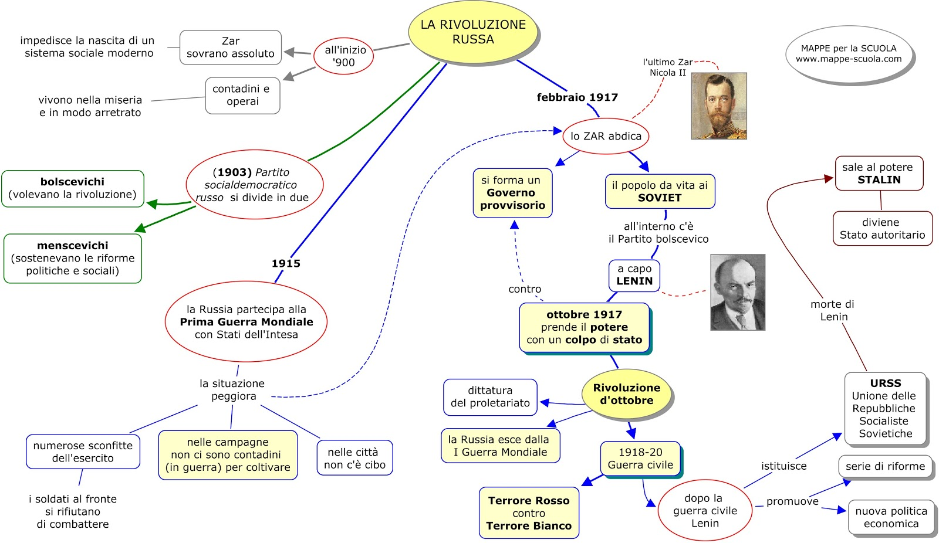
1917 – La Rivoluzione Russa

Slide 21
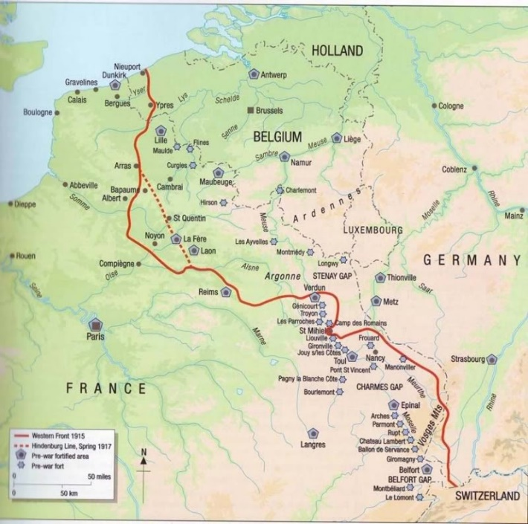
1917 – La linea Hindeburg
Il 3 febbraio ha inizio l’Operazione Alberico con la quale l’esercito tedesco sul fronte occidentale si ritira dietro la linea Hindenburg (uno dei due generali del comando supremo tedesco, l’altro era Ludendorff)
vasto sistema difensivo deciso durante le fasi finali della battaglia della Somme (fine 1916), con cui si accorciava la linea difensiva di 50 km, recuperando disponibilità di 13 divisioni e 50 batterie di artiglieria pesante
durante la ritirata oltre la linea, fu impiegata la tattica della terra bruciata; era ritenuta inespugnabile, cosa rivelatasi falsa sul finire della guerra
a dispetto delle enormi perdite subite a Verdun e sulla Somme, il comando francese era convinto della vittoria entro breve; il nuovo comandante Nivelle promise uno sfondamento decisivo entro 24 ore
19 aprile – Offensiva Nivelle, conclusasi il 16 maggio con un nulla di fatto, salvo 433mila perdite (di cui 163mila tedeschi) ; Nivelle fu sostituito da Petain
Je cherche apres Titine

Slide 22
1917 – Arrivano i nostri
All’inizio della guerra il presidente americano Woodrow Wilson aveva proclamato la totale neutralità degli Stati Uniti, nel solco della Dottrina Monroe inaugurata nel 1823 (politica isolazionista: l’America agli americani, nessuna interferenza tollerata dall’’esterno del continente americano, in compenso nessuna ingerenza degli Stati Uniti in Europa)
Il 4 aprile Wilson presentò al Congresso la proposta di entrare in guerra, con una motivazione che verrà adottata in tutte le successive guerre americane: “la democrazia, il diritto dei popoli piegati dall’autoritarismo, i diritti e le libertà delle piccole nazioni” ed il 6 aprile fu emessa la dichiarazione di guerra alla Germania (seguì quella all’Austria a dicembre)
le motivazioni vanno distinte tra quelle ufficiali (guerra sottomarina tedesca a navi commerciali nella rotta atlantica, primo tra tutti il Lusitania nel 1915 e l’ultimo il Vigilantia) da quelle vere: finanziarie (il commercio con l’Inghilterra -enormemente indebitata- rappresentava i 2/3 dell’intero commercio USA, se perdeva debito a rischio) e politiche (la Germania stava stringendo alleanze con Messico e Giappone, come rivelato dall’intercettazione del telegramma Zimmerman)
l’intervento fu graduale prima che il milione di soldati USA fosse pienamente addestrato e trasportato in Europa
Tiger Rag

Slide 23
1917 - Lawrence d’Arabia
Rivolta Araba - Durante il 1916 gli inglesi avevano stretto un accordo con un discendente di Maometto, lo sharif al-Husayn ibn Alì de La Mecca: promessa del riconoscimento dell’indipendenza araba se l’avesse aiutato a combattere gli ottomani.
Thomas E. Lawrence, agente dell’Intelligence britannica e profondo conoscitore dei costumi e della cultura araba, fu distaccato con funzioni di consigliere militare presso il figlio dello sharif, Faysal
Famosa la sua impresa di conquista della roccaforte marittima ottomana di Aqaba, imprendibile dal mare ma raggiunta attraversando il deserto del Nefud, con l’aiuto di un capo tribù associato durante l’attraversamento del deserto
in realtà l’Inghilterra non mantenne le promesse di indipendenza per l’Arabia che divenne un protettorato britannico dopo le spartizioni post-belliche, come previsto dall’accordo Sykes-Picot dei due ministri inglese e francese
La cumparsita

Slide 24
1917 - Il fronte italiano
nonostante la perdita di 400.000 uomini nel 1916, l’esercito italiano si era rafforzato potendo contare su quasi 2 milioni di effettivi
Cadorna stava preparando l’ennesima battaglia sull’Isonzo: la decima; fu combattuta dal 12 maggio al 5 giugno e si concluse con il solito bagno di sangue: 160mila perdite per gli italiani e 125mila per gli austriaci (Monte Santo di Gorizia, ribattezzato Campo Santo)
Battaglia dell’Ortigara: il 10 giugno inizia la battaglia con l’intenzione di riprendersi le posizioni perse con la Strafexpedition; il luogo è quello degli altipiani del Trentino; l’esito è il solito bagno di sangue ed il fallimento tattico e strategico italiano
17 – 31 agosto: Undicesima battaglia dell’Isonzo: 160.000 perdite italiane + 120.000 perdite austriache; vittoria tattica italiana (altopiano della Baisizza), ma strategicamente inconclusiva
viene utilizzato per la prima volto il reparto speciale d’assalto degli Arditi: il Monte San Gabriele, considerato inespugnabile, fu conquistato in soli 40 minuti
la battaglia viene combattuta anche da Sandro Pertini che fu proposto per una medaglia al valore, medaglia conferita al termine della sua Presidenza.
Il testamento del capitano

Slide 25
1917 - Caporetto
Era una notte che pioveva (La sentinella)
Ottobre - Dopo le ultime due battaglie dell’Isonzo gli austriaci erano stremati e chiedono aiuto ai tedeschi; i contemporanei eventi che accadono in Russia consentono di spostare diverse divisioni dal fronte orientale a quello italiano
diverse informazioni indicano che gli austro-tedeschi stanno preparando una massiccia offensiva. Per la diserzione di un ufficiale nemico, che si era portato dietro i piani di battaglia, si conosceva addirittura l’ora, il giorno, quanti soldati impegnati e dove avrebbero attaccato gli austriaci
24 ottobre – ciononostante Cadorna fu colto impreparato; gli austriaci sfondarono a Caporetto e fu la disfatta; tant’è che nella lingua comune entrò un nuovo termine, “caporetto”, ad indicare una sconfitta catastrofica: 280mila prigionieri, 350mila allo sbando credendo che la guerra fosse finita, 400mila profughi civili
la linea del fronte arretra sino al Piave dove fu organizzata la resistenza italiana
9 novembre: finalmente Cadorna viene rimosso e sostituito dal generale Armando Diaz; il 22 dicembre cambio anche di governo: Vittorio Emanuele Orlando
Tico tico

Slide 26
1917 – Chi va e chi viene
10 gennaio: Muore a Denver William Frederick Cody, in arte Buffalo Bill
25 aprile: Nasce negli USA Ella Fitzgerald
29 maggio: Nasce a Brooklyn (Massachussetts) John Fitzgerald Kennedy
7 giugno: Nasce in Ohio Dino Paul Crocetti, in arte Dean Martin
15 ottobre: Muore fucilata in Francia la spia più famosa della storia: l'olandese Mata Hari
21 ottobre: Nasce nella Carolina del Sud il trombettista Dizzy Gillespie
19 novembre: Nasce Indira Gandhi

Slide 27
1918
Riapertura in Piazza Duomo a Milano dei Grandi Magazzini, distrutti da un incendio, con un nuovo nome coniato da D’Annunzio: laRinascente; il nuovo proprietario, Senatore Borletti, l’aveva rilevata dai fratelli Bocconi che li avevano fondati nel 1865. Fu il primo approccio “democratico” al mercato tendente ad attirare sia clienti di classi agiate che di classi medio-basse (attraverso l'UPIM).
> Crisi per la successione di Monaco del 1918: il principe regnante Alberto I aveva un unico figlio legittimo Luigi, celibe a 48 anni e, se presumibilmente senza figli, il principato sarebbe stato ereditato dal cugino Guglielmo duca di Urach, cittadino tedesco, cosa invisa alla Francia. Nel 1918 viene riconosciuta la figlia illegittima, Charlotte, avuta da una lavandaia nel 1898, nonna di Ranieri, salverà il principato da diventare un protettorato francese.
Reginella: → →
Come pioveva: → → →

Slide 28
1918: i 14 punti di Wilson
9 gennaio – Il presidente degli Stati Uniti, Woodrow Wilson, davanti al Senato espone un piano di pace noto come Quattordici punti:
1.Pubblici trattati di pace, niente accordi segreti, ma solo una diplomazia che proceda sempre francamente e in piena pubblicità.
2. Assoluta libertà di navigazione per mare, fuori delle acque territoriali, così in pace come in guerra.
3. Soppressione di tutte le barriere economiche ed eguaglianza di trattamento in materia commerciale per tutte le nazioni che consentano alla pace, e si associno per mantenerla.
4. Riduzione degli armamenti, al minimo compatibile con la sicurezza interna.
5. Autodeterminazione dei popoli: principio che nel risolvere il problema della sovranità, gli interessi delle popolazioni in causa abbiano lo stesso peso delle ragionevoli richieste dei governi.
6. Evacuazione di tutti i territori russi ed amicizia con la Russia, qualsiasi forma di governo essa abbia scelto.
7. Il Belgio dovrà essere evacuato e restaurato, senza alcun tentativo per limitarne l'indipendenza di cui gode al pari delle altre nazioni libere.
8. Il territorio della Francia dovrà essere completamente liberato e ripristino confine Francia-Germania al pre-1871 con restituzione dell'Alsazia–Lorena

Slide 29
1918: i 14 punti di Wilson (2)
9. Una rettifica delle frontiere italiane dovrà essere fatta secondo le linee di demarcazione chiaramente riconoscibili tra le nazionalità.
10. Ai popoli dell'Austria–Ungheria deve essere accordata la più ampia possibilità per il loro sviluppo autonomo.
11. La Romania, la Serbia e il Montenegro dovranno essere evacuati, i territori occupati dovranno essere restaurati; alla Serbia sarà accordato un libero e sicuro accesso al mare, e le relazioni specifiche di alcuni stati balcanici dovranno essere stabilite da un amichevole scambio di vedute.
12. Alle regioni turche dell'attuale impero ottomano dovrà essere assicurata una sovranità non contestata. I Dardanelli dovranno rimanere aperti al libero passaggio delle navi mercantili di tutte le nazioni.
13. Creazione di uno stato indipendente polacco, che si estenderà sui territori abitati da popolazioni indiscutibilmente polacche.
14. Dovrà essere creata un'associazione delle nazioni, in virtù di convenzioni formali, allo scopo di promuovere a tutti gli stati, grandi e piccoli indistintamente, mutue garanzie d'indipendenza e di integrità territoriale.
Just a gigolo

Slide 30
1918: La guerra continua
3 marzo - Trattato di pace di Brest-Litovsk tra Russia e Germania. La Russia perde la Polonia orientale, i territori del Baltico, l'Ucraina e la Finlandia
21-30 marzo – Offensiva tedesca sul fronte occidentale dove erano state trasferite truppe dal fronte orientale: per la prima volta gli austro-tedeschi sono numericamente superiori all’Intesa e riescono a sfondare. I Francesi, appoggiati dagli Americani, bloccano i Tedeschi sulla Marna.
21 aprile - Viene abbattuto e ucciso Manfred von Richthofen, il Barone Rosso, l'Asso degli Assi, il più grande aviatore di tutti i tempi
15 giugno; battaglia del Solstizio - Gli austriaci, forti dei rinforzi giunti dal fronte russo, preparano l’offensiva finale sul fronte italiano. Ma gli italiani, ora guidati da Armando Diaz, sono ben attestati lungo il Piave, e grazie anche alla piena del fiume, bloccarono gli attacchi austriaci
Luglio – gli eserciti imperiali erano ad un soffio dalla vittoria ma, esausti e dissanguati, dovettero fermarsi grazie anche all’arrivo dei rinforzi americani
17 luglio – L’ex zar Nicola II e la sua famiglia vengono giustiziati dai bolscevichi

Slide 31
1918: L’atto finale
8 agosto – “Il giorno più nero per l’esercito tedesco” disse il generale Ludendorff; segnò la fine delle offensive di primavera e la convinzione che per i tedeschi non poteva più esserci una vittoria sul campo; i militari chiesero ai politici di trovare una soluzione diplomatica (per poi alimentare il mito della Dolchstoßlegende, leggenda della pugnalata alle spalle, con cui militari e nazionalisti addossarono la colpa della sconfitta ai politici democratici e popolari
9 agosto – D’annunzio compie il famoso volo su Vienna per lanciare volantini
24 ottobre – 4 novembre: L'Italia vince la battaglia di Vittorio Veneto: l’Austria-Ungheria collassa, l’Italia ha vinto la guerra
Novembre – sul fronte occidentale viene espugnata la “inespugnabile” linea Hindenburg: i tedeschi evacuano le Fiandre e si avviano a chiedere l’armistizio, cosa che avviene il 7 novembre; il 9 abdica il kaiser Guglielmo II; alle ore 11 dell’11-11 termina la Grande Guerra
quasi 10 milioni di vittime: 2 milioni tedeschi, 2 milioni russi, 1,4 milioni francesi, 1,115 britannici, 1,1 austro-ungarici, 770mila turchi, 650mila italiani, 370mila serbi, solo 116mila statunitensi (di cui solo 1 sul fronte italiano)
21 milioni di feriti, 950mila civili per cause militari e quasi 6 milioni per carenze alimentari, ma il peggio doveva ancora venire →

Slide 32
Conseguenze: la spagnola
L’influenza spagnola fu una pandemia che fra il 1918 ed il 1920 uccise circa 50 milioni di persone in tutto il mondo: fu la più grande pandemia della storia dell’umanità, mietendo più vittime della peste nera del XIV secolo
fu dato il nome di “spagnola” perchè ne parlò inizialmente solo la stampa spagnola, perchè non soggetta alla censura di guerra; in realtà fu portata in Europa dalle truppe americane che a partire dal 1917 confluirono in Francia
la diffusione del virus tra le truppe fu favorito dalle trincee dove venivano ammassati milioni di soldati; tra la fine di ottobre e l’aprile del 1919 la spagnola colpì un miliardo di persone
sebbene fosse un virus, la gran parte dei decessi fu causato da infezioni batteriche su organismi debilitati da scarsa alimentazione, ed all’epoca non c’erano antibiotici (scoperti nel 1928)
in Italia vi furono 350.000 morti, ma molti di più tra gli austro-ungarici, causa peggiore alimentazione dovuto al blocco navale; la storiografia tedesca attribuisce alla spagnola la causa della sconfitta finale
La violetera Il ciondolo d'oro

Slide 33
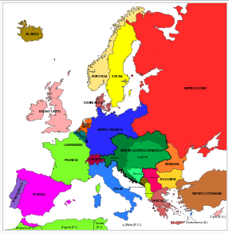
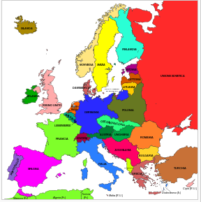
Conseguenze: caduta di 4 imperi
'A tazza 'e cafè

Slide 34
Altre conseguenze
Geopolitiche: perdita predominio dell’Europa a favore di Stati Uniti (New York soppiantò Londra come centro finanziario) e Giappone (che divenne per la prima volta paese creditore anzichè debitore)
Politiche: affermazione prima rivoluzione socialista, con sollevazioni in Germania e successivamente in Italia, Francia e Spagna.
Economici e sociali: nazioni europee in guerra oberati da debiti di guerra
Culturale: miriadi di opere ispirate alla grande guerra, romanzi (tra tutti: Niente di nuovo sul fronte occidentale di E.M Remarque, Addio alle armi di E.Hemingway), film (tra tutti: Charlot soldato), ecc.
Tecnologiche: ruolo primario dell’artiglieria, guerra aerea, sommergibili, carri armati, armi chimiche, armi automatiche, lanciafiamme
Vita militare: prigionia di massa, corrispondenza dal fronte, pacifismo
Propaganda e censura per manipolare opinione pubblica si istituzionalizzarono

Slide 35
Scenario a fine guerra
I paesi sconfitti si ritrovarono a dover risolvere una serie di problemi:
- rifondare lo Stato ritrovandosi senza impero e senza imperatore
- combattere forze rivoluzionarie a sinistra e militarismo a destra
- rivitalizzare un’economia distrutta con uno Stato oberato di debiti
- tenere alto il morale di una nazione bollata dal marchio della sconfitta
In Germania c’erano state delle ribellioni sia militari (i marinai della Flotta d’Altomare si erano ammutinati) che civili e nacquero assemblee sullo stile dei soviet russi. Il 7 novembre la rivoluzione aveva raggiunto Monaco di Baviera.
Il 9 settembre Guglielmo II abdica e viene proclamata la Repubblica, che poi verrà chiamata di Weimar dalla nuova Costituzione scritta nell’omonima cittadina
La Turchia si era arresa il 30 ottobre firmando l’armistizio di Mudros con cui si concedeva l’occupazione di stretti e di porti agli alleati, seguito dal trattato di Sevres del 1920 con cui i vincitori si spartivano l’impero ottomano, relegando la Turchia alla sola penisola anatolica. Trattato che non fu mai ratificato a causa dello scoppio della guerra d’indipendenza turca nel 1922.
La Russia era in piena guerra civile tra Rossi (comunisti e rivoluzionari) e Bianchi (monarchici, reazionari e conservatori) spalleggiati dalle potenze dell’Intesa che continuarono la guerra contro i bolscevichi.

Slide 36
1918 - Chi va e chi viene
5 gennaio – Muore il geniale matematico russo Georg Cantor → Teoria degli insiemi
6 febbraio – Muore il pittore austriaco Gustav Klimt → Il bacio
25 marzo – Muore il compositore francese Claude Debussy → Clair de lune
19 giugno – A soli 30 anni, muore l'asso dell'aviazione italiana, Francesco Baracca nella Seconda battaglia del Piave; la moglie donò il suo logo, un vallino rampante, a Enzo Ferrari
14 luglio – Nasce a Uppsala il grande regista Ingmar Bergman
18 luglio – Nasce in Sud Africa, Nelson Mandela
25 agosto – Nasce in Massachussetts Leonard Bernstein → West Side Story
26 agosto – Muore il poeta francese Guillaume Apollinaire (raccolta di poesie, Alcools)
8 settembre – Nasce a Novara il futuro presidente Oscar Luigi Scalfaro
17 ottobre – Nasce a New York l'attrice Rita Hayworth
3 dicembre – Muore lo scrittore francese Edmond Rostand, l'autore del Cyrano de Bergerac
11 dicembre – Nasce in Russia lo scrittore Aleksandr Solgenitsin → Arcipelago Gulag
25 dicembre – Nasce in Egitto Anwar al-Sadat, presidente egiziano, e premio Nobel per la Pace insieme a Menachem Begin per gli accordi di Camp David tra Egitto e Israele

Slide 37
continua...

